Slide 1
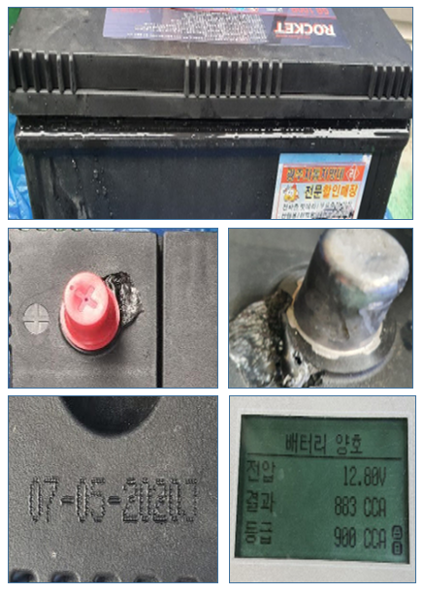
주요문제 발생현황 보고 – 광주 개인고객 배터리파열(2020.08.05)
CS팀
업 체 명 | 광주 개인고객 (빛고을로케트 대리점판매)
담 당 자 | 강상호 | 연 락 처 | 010-8338-4180
제 품 명 | GB100R | Lot No | 2020.05.07
설치수량 | 1 EA | 발생수량 | 1 EA
설치일자 | ‘20.07.27 | 점검일자 | 2020.08.05
사용용도 | 마아티 트럭 시동용 | 점검자 | CS팀 박성철 책임
발생내역 | ‘20.07.27일 장착 시동 시 시동불능발생 점프 시동 1회 시 시동불능, 2회 시동 시 배터리 파열 됨.
피해내역 | 배터리 파열 외 피해 없음
점검결과 | 차종 : 마이티 트럭 진단기측정결과 – 12.83V 883CCA (이상없음) 카바 융착 부 파열 단자상태 양호하나 (+) 단자부위 카바 부분용융
판정내용 | 점프시동 시 외부 Spark로 인한 배터리 파열
요구사항 | 배터리 무상교체
조치사항 | 취급부주의로 발생됨에 따라 유상구매권유
진행사항 | 고객통보 완료

Slide 2

현장점검결과 PL 위험성 의견
1.광주개인고객 배터리 파열 [’20.03.12]
소비자성향 | 사건수준의견 | 종합의견
수용적 | 당해물건 | A-1 | 종결
-. 배터리 교체 배상요구하였으나, 제조상 이상없으며, 취급부주의로 발생됨에 따라 유상구매권유 종결처리 함
※PL 위험성 의견 분류표

